Slide 1


Slide 2


Slide 3
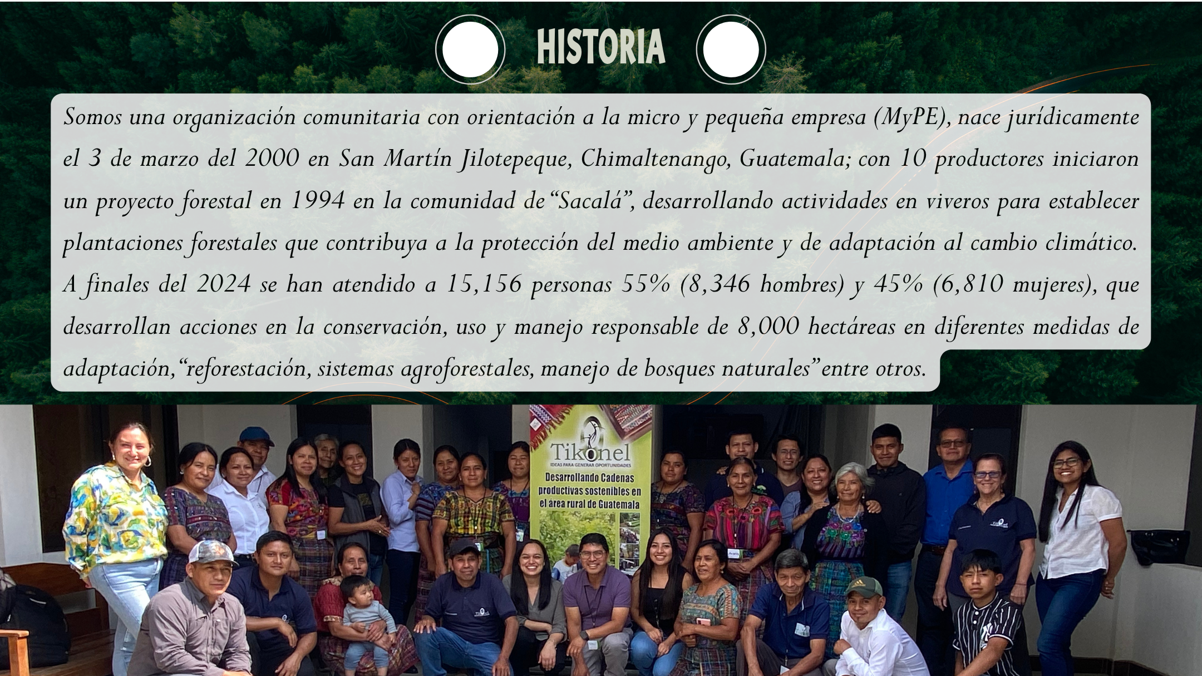

Slide 4
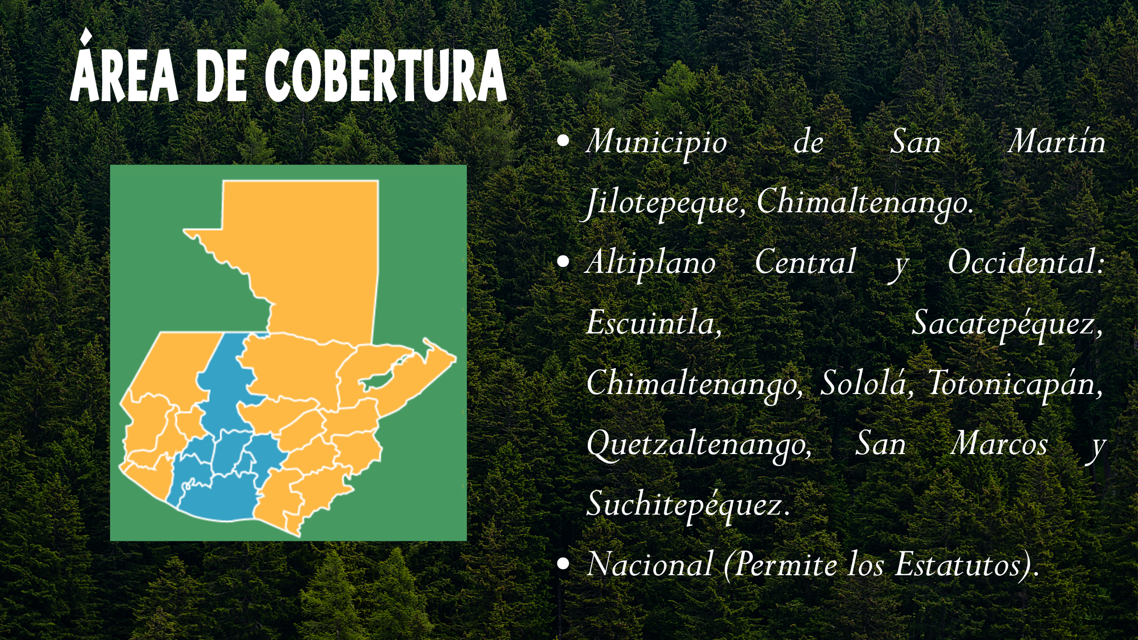

Slide 5


Slide 6
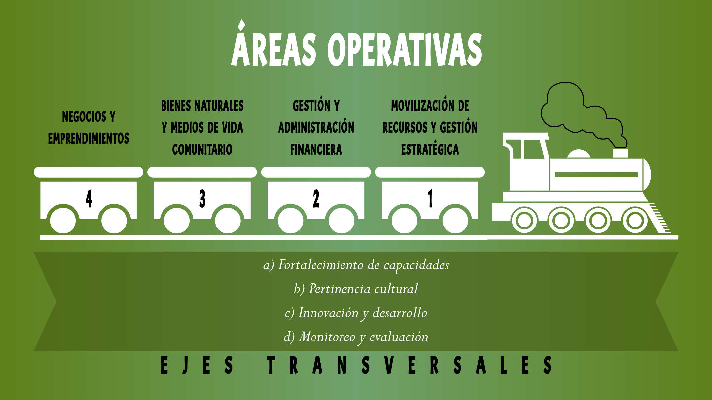

Slide 7
PROPUESTA DE VALOR
Impulsamos el crecimiento sostenible de pequeños productores y MyPES (Micros y Pequeñas Empresas) a través de asesoría especializada, desarrollo de capacidades, facilitación de financiamiento e intermediación comercial; promoviendo modelos de negocios responsables con el medioambiente, inclusivos y con pertinencia cultural; al tiempo que se mejora su productividad, rentabilidad y acceso a mercados.

Slide 8
PUBLICO OBJETIVO
Pequeños productores.
Grupos organizados en asociaciones, cooperativas y/o fundaciones.
Micros y pequeñas empresas -MyPES.
Unidades de Negocios internas en la Asociación Tikonel.
Compradores institucionales / Corporativas.
SECTORES
Forestal y agroforestal.
Agrícola y pecuario.
Artesanías maderables y no maderables.

Slide 9
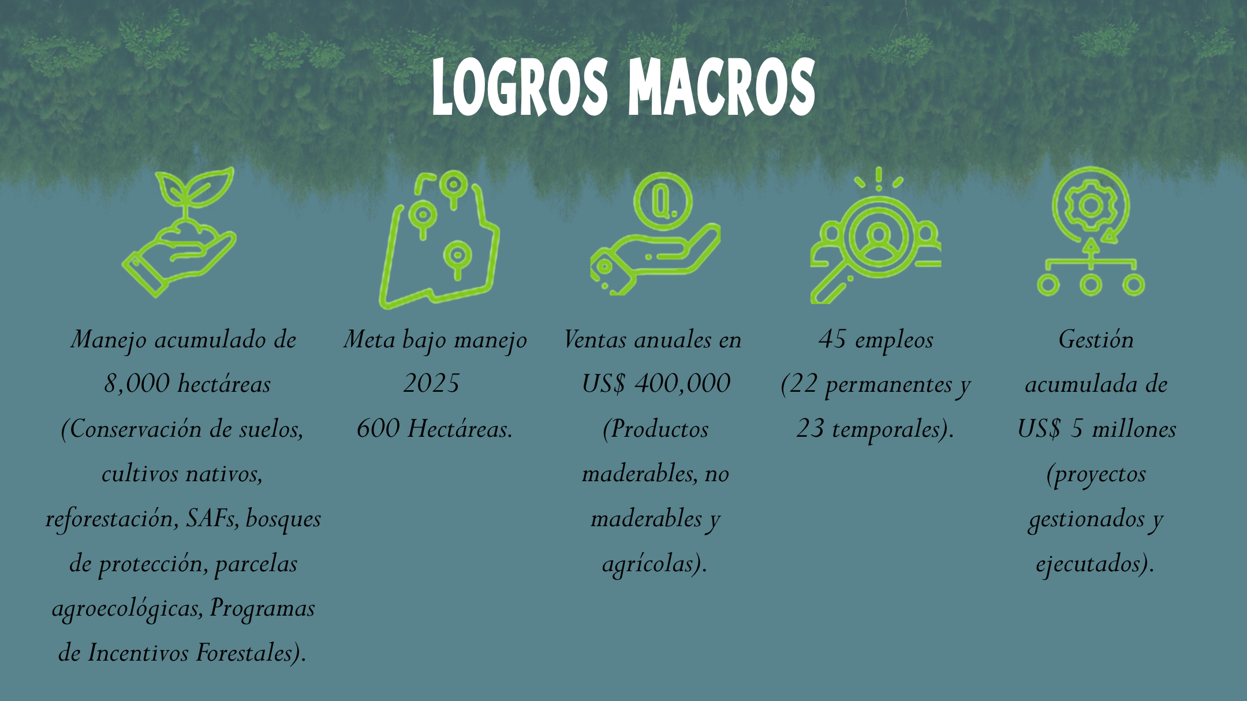

Slide 10
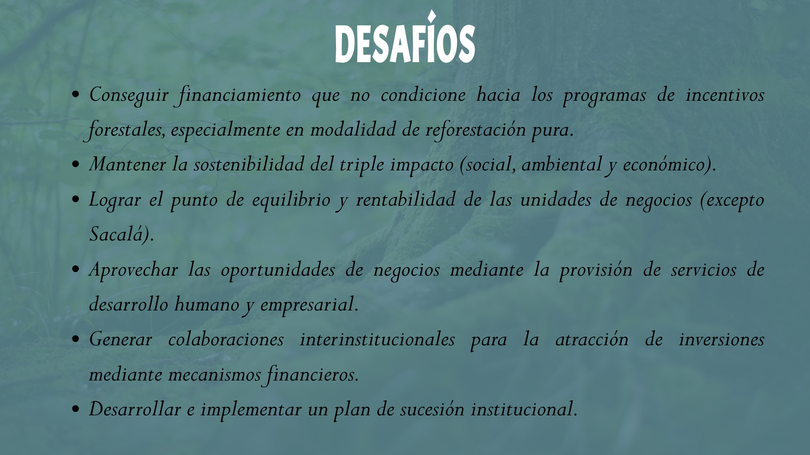

Slide 11
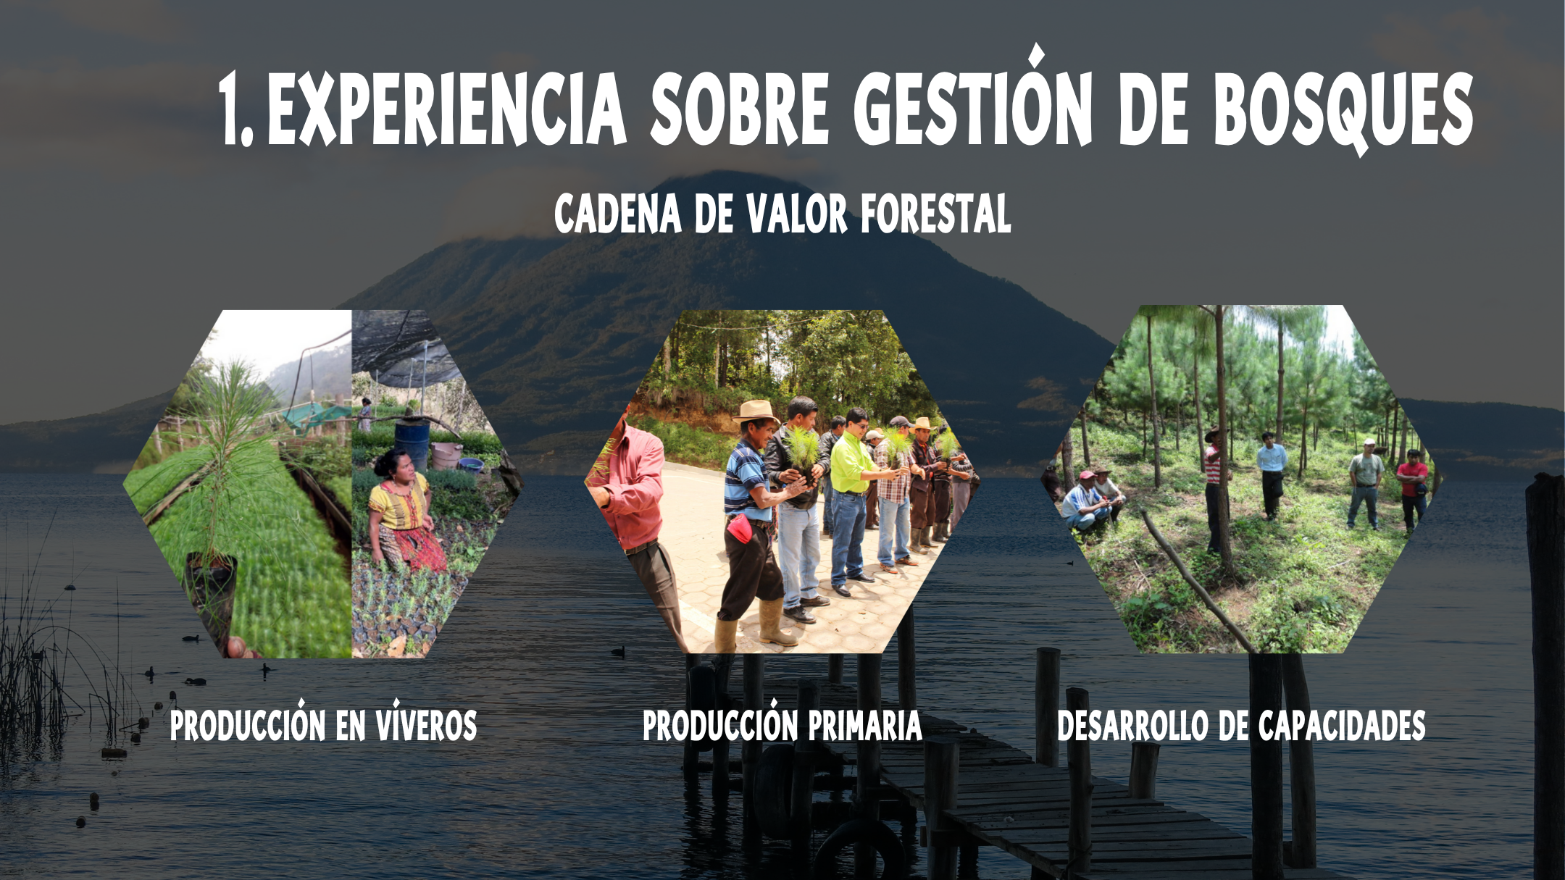

Slide 12
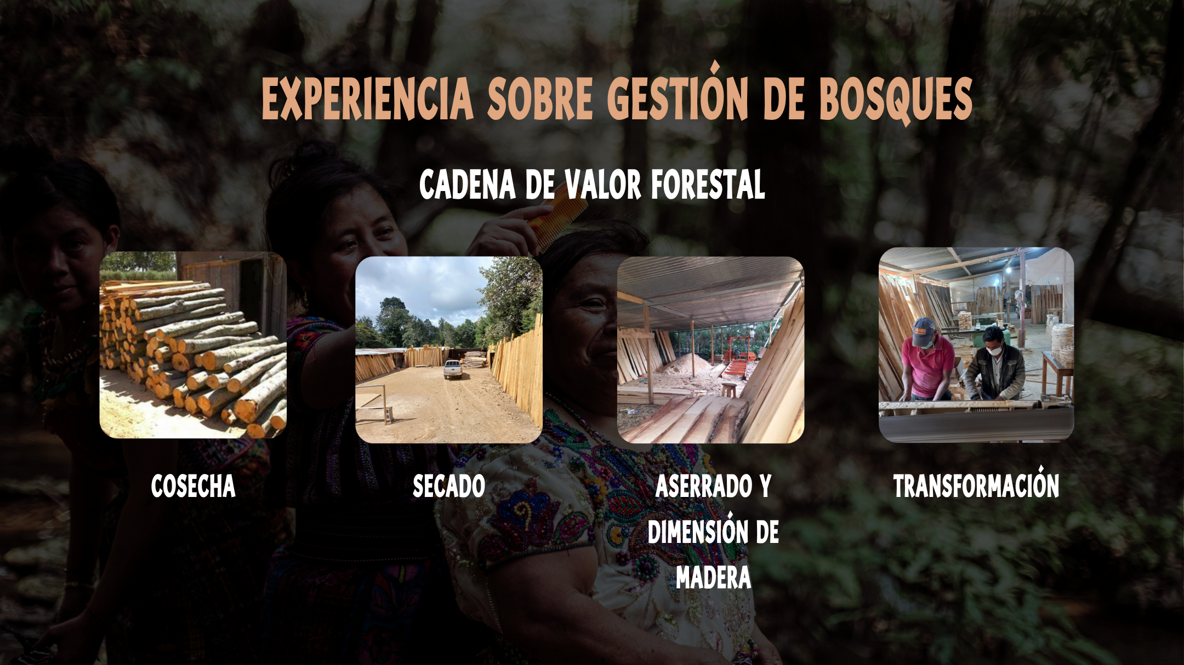

Slide 13
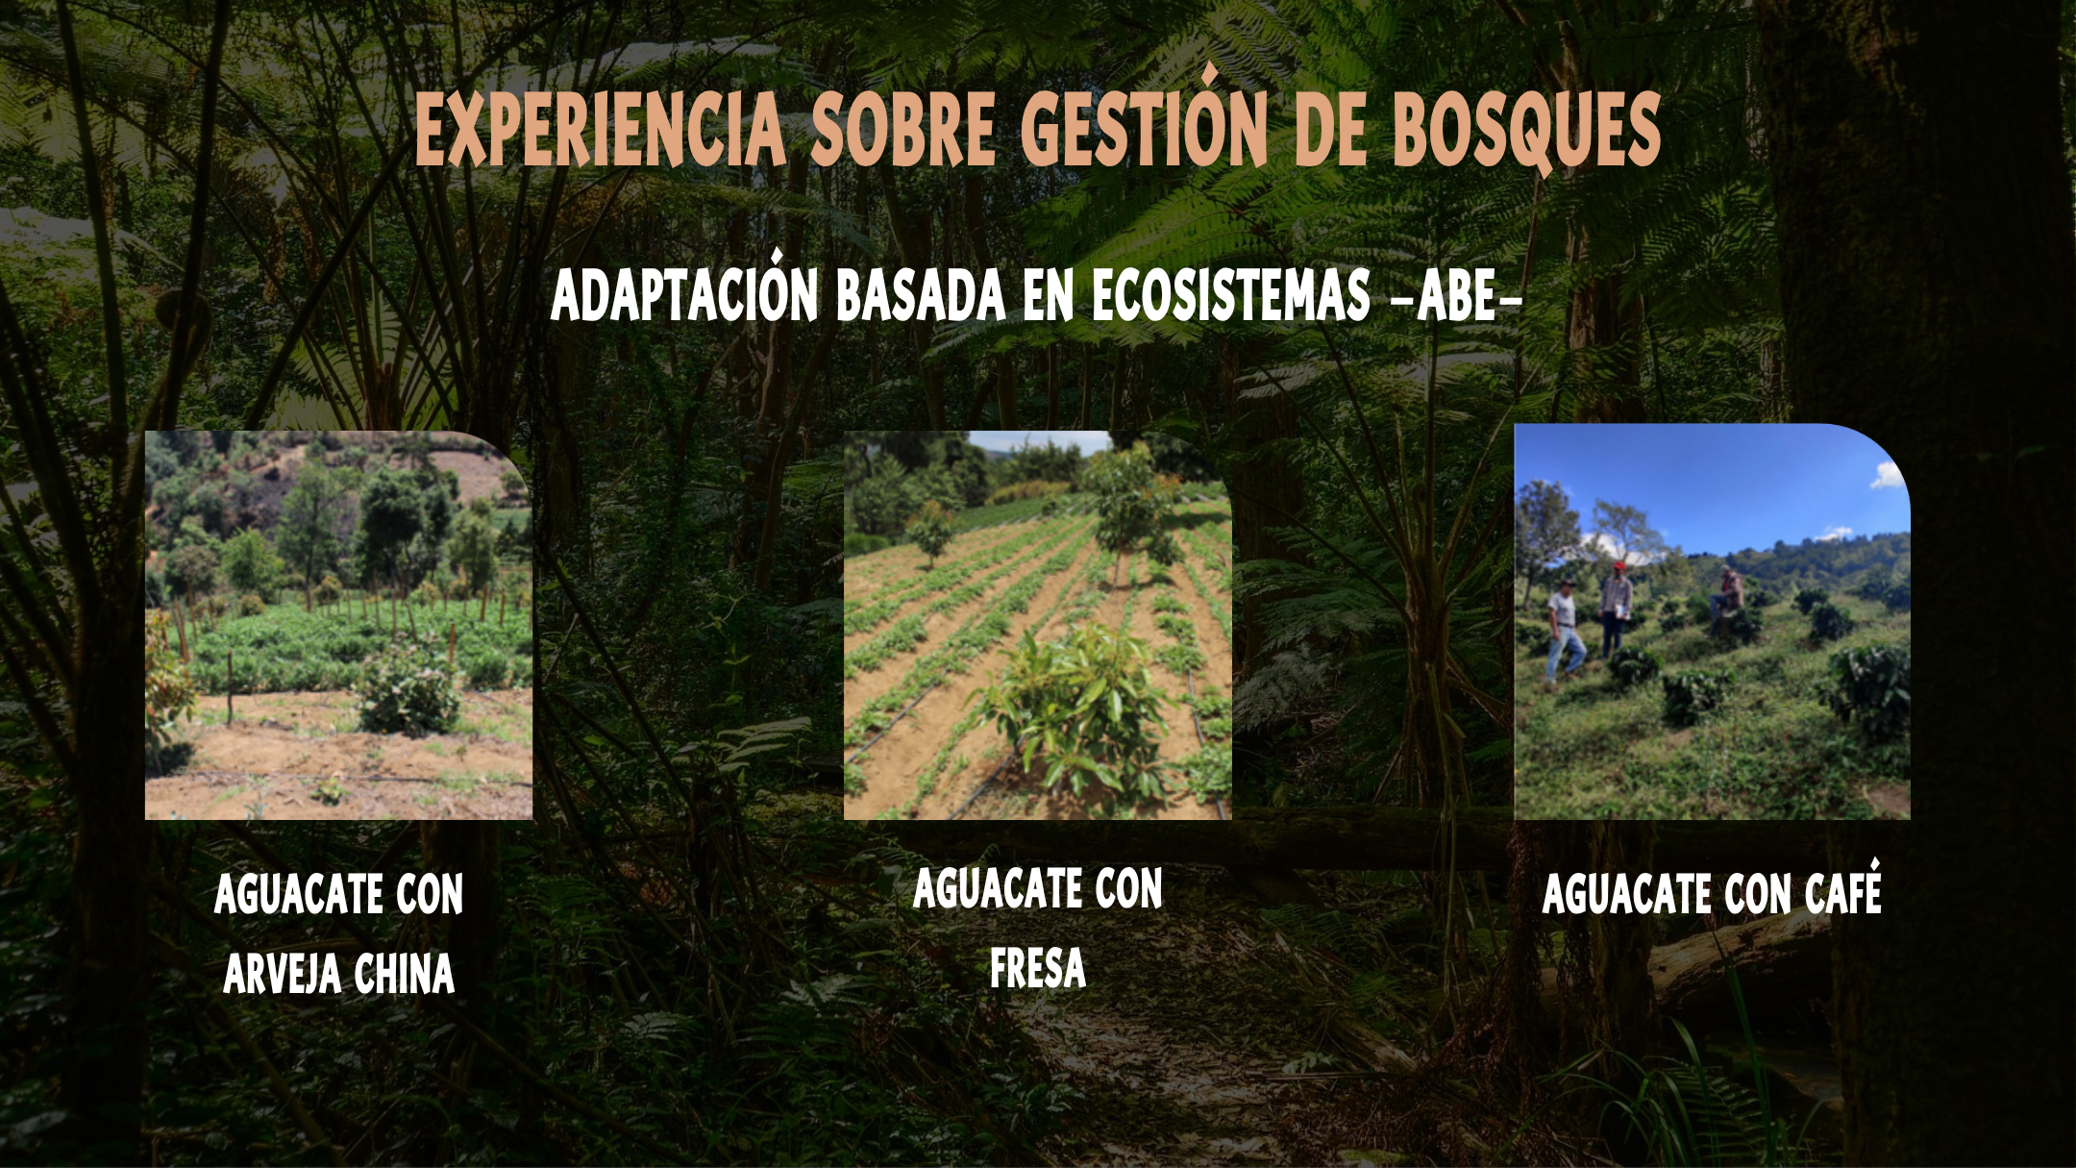

Slide 14
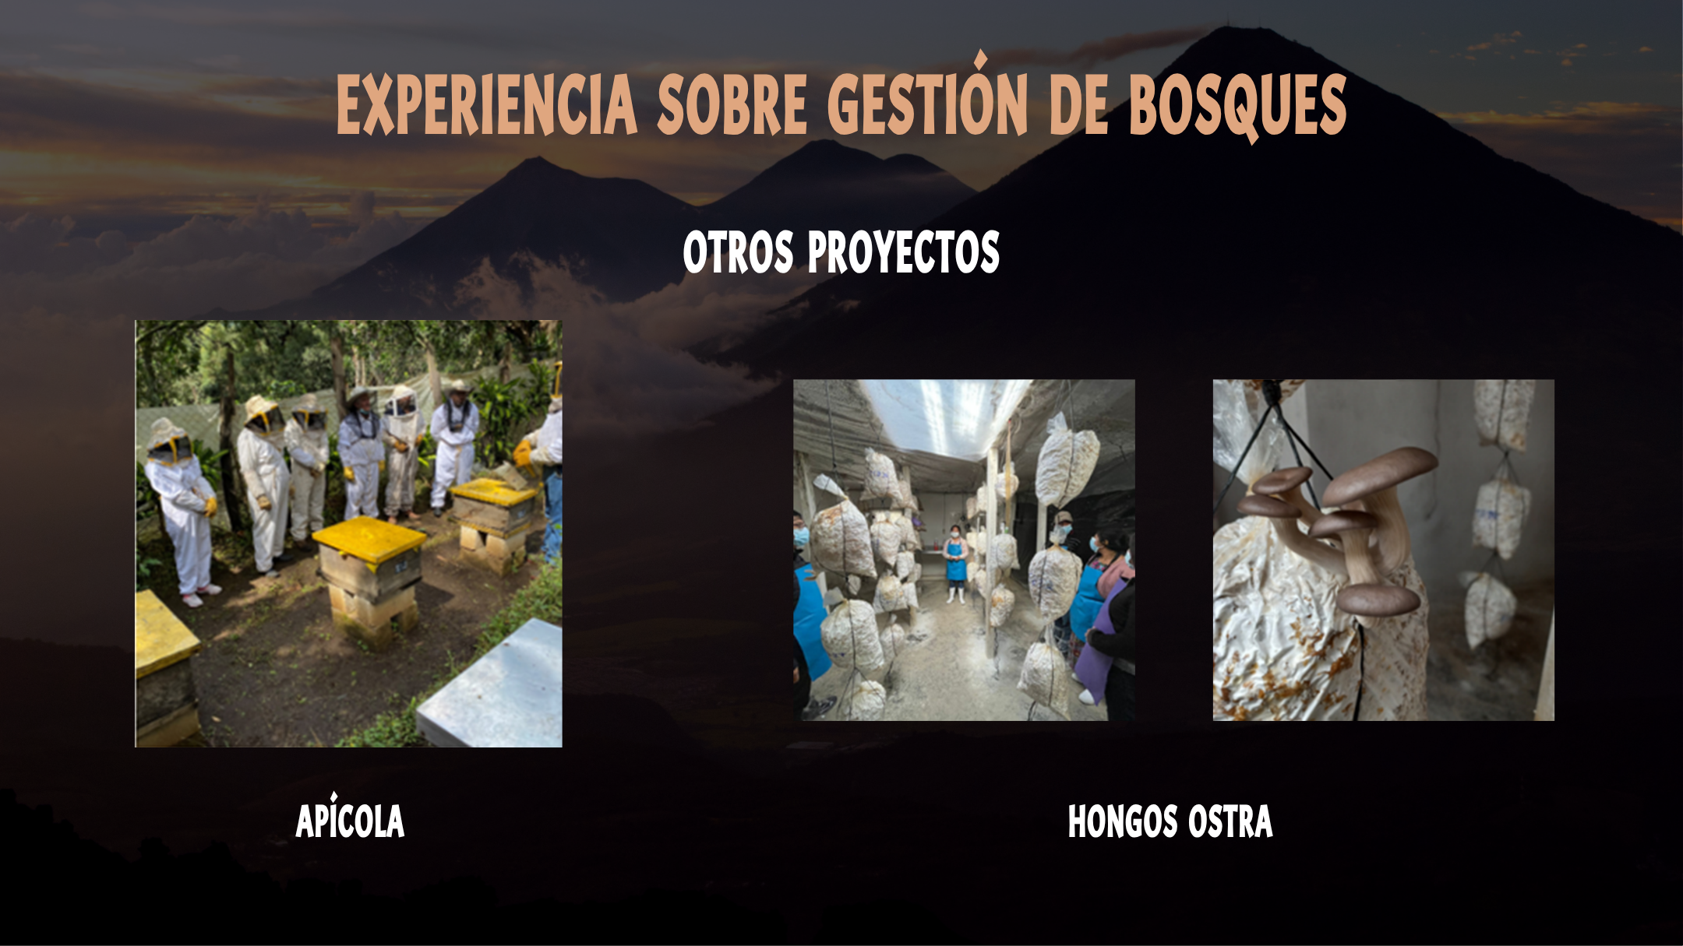

Slide 15

Marca Corporativa

Slide 16


Slide 17
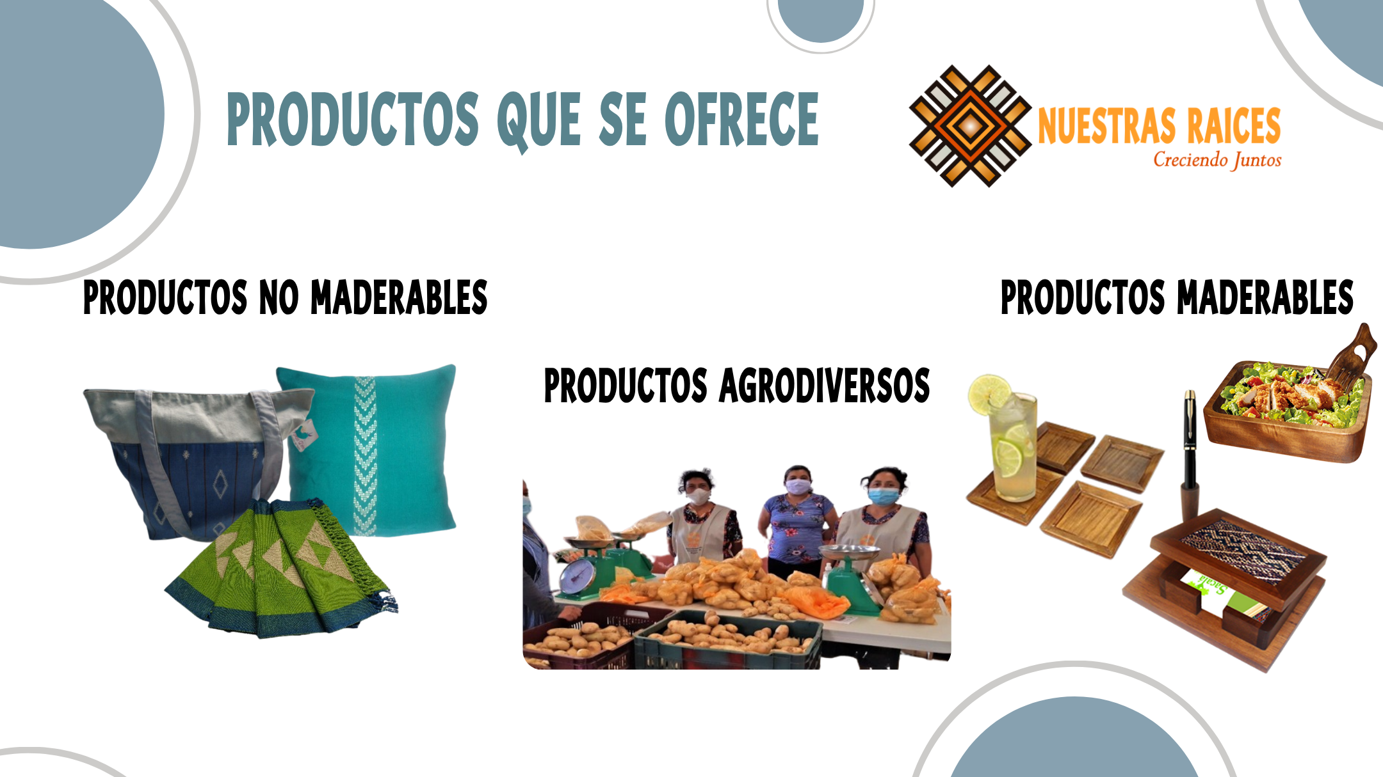

Slide 18
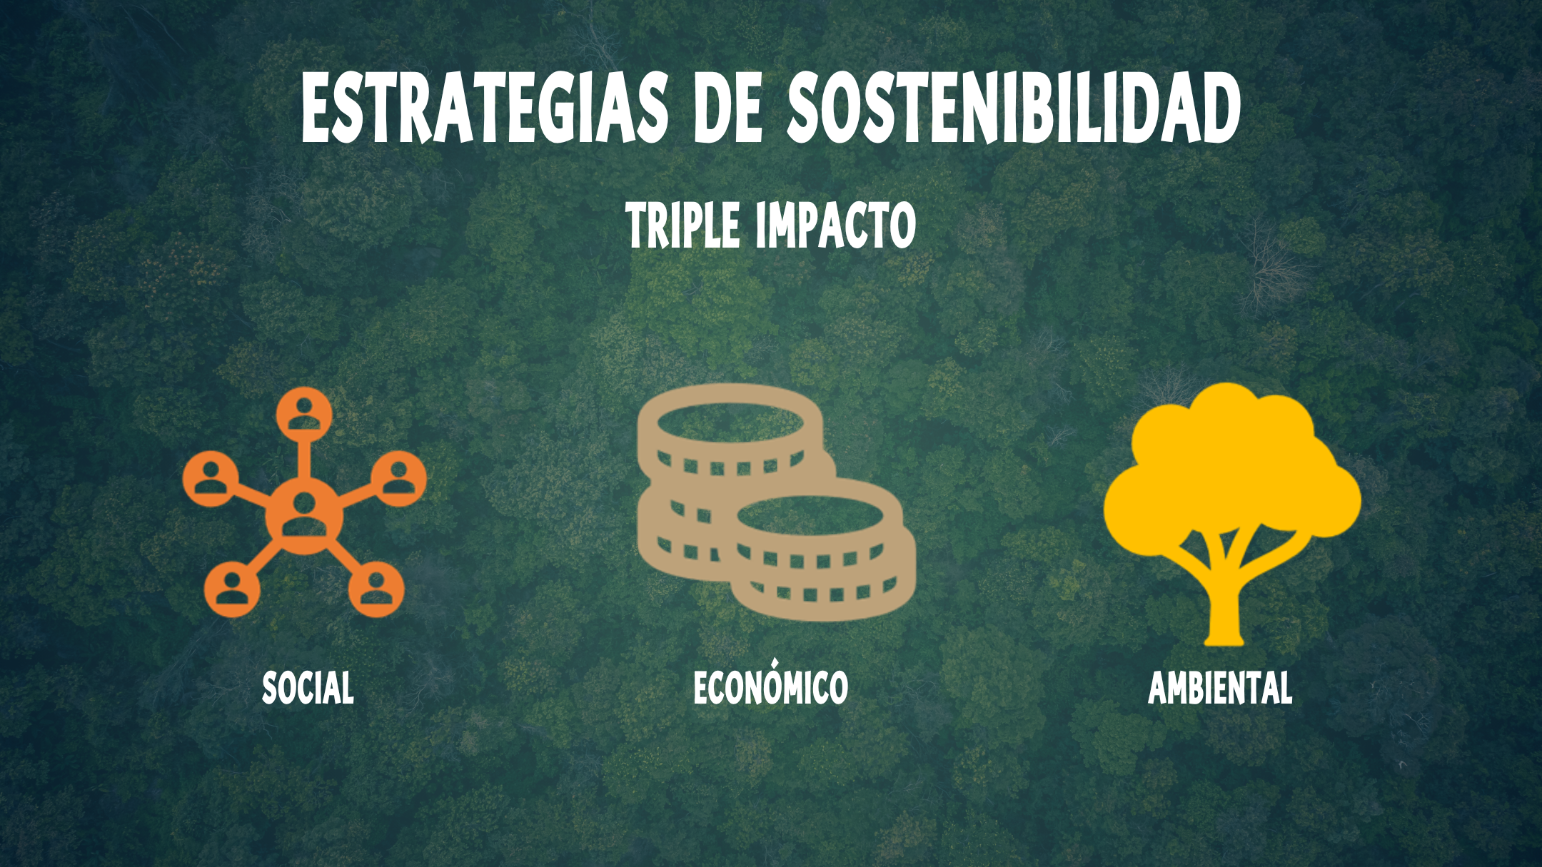

Slide 19
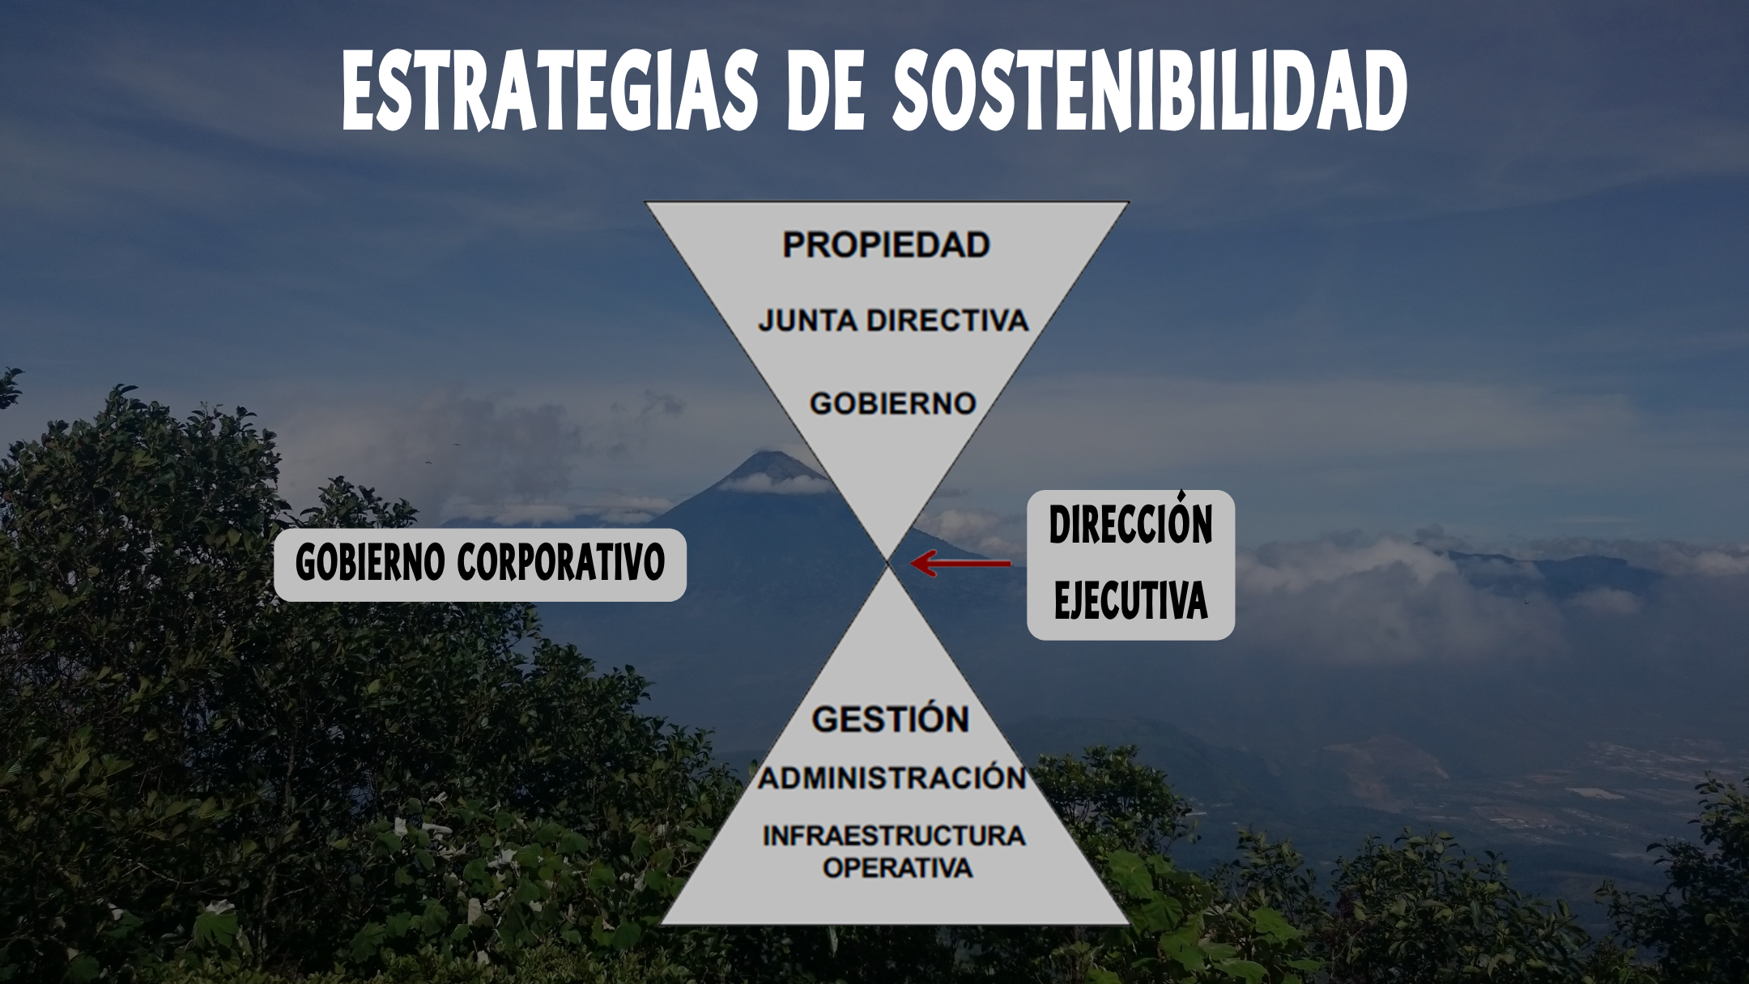

Slide 20


Slide 21
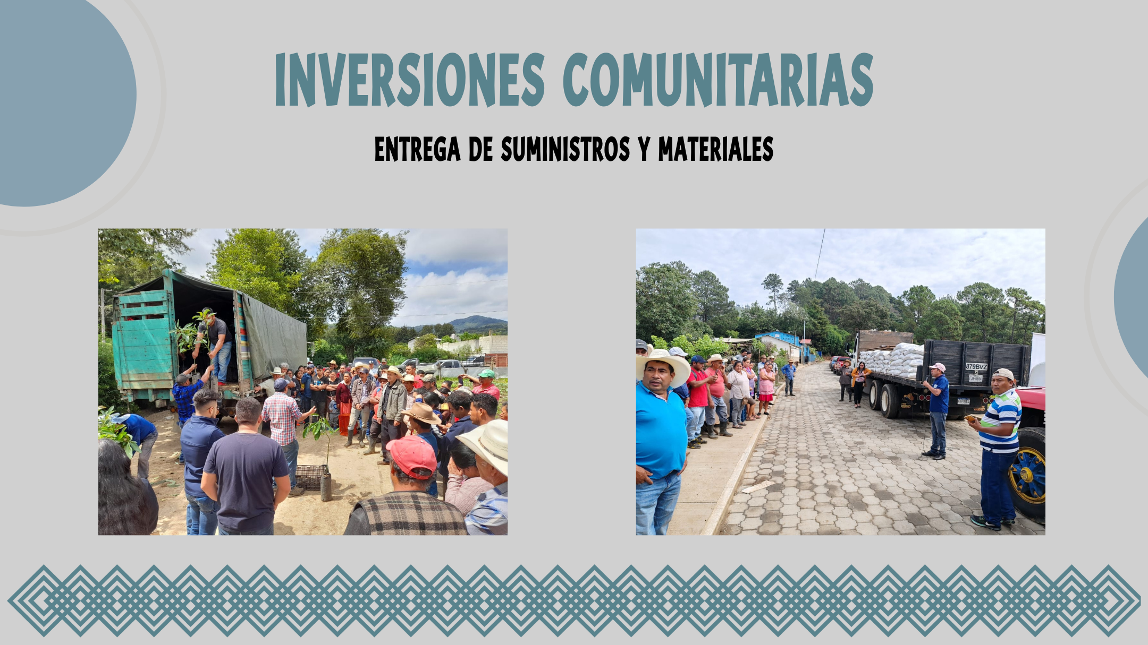

Slide 22
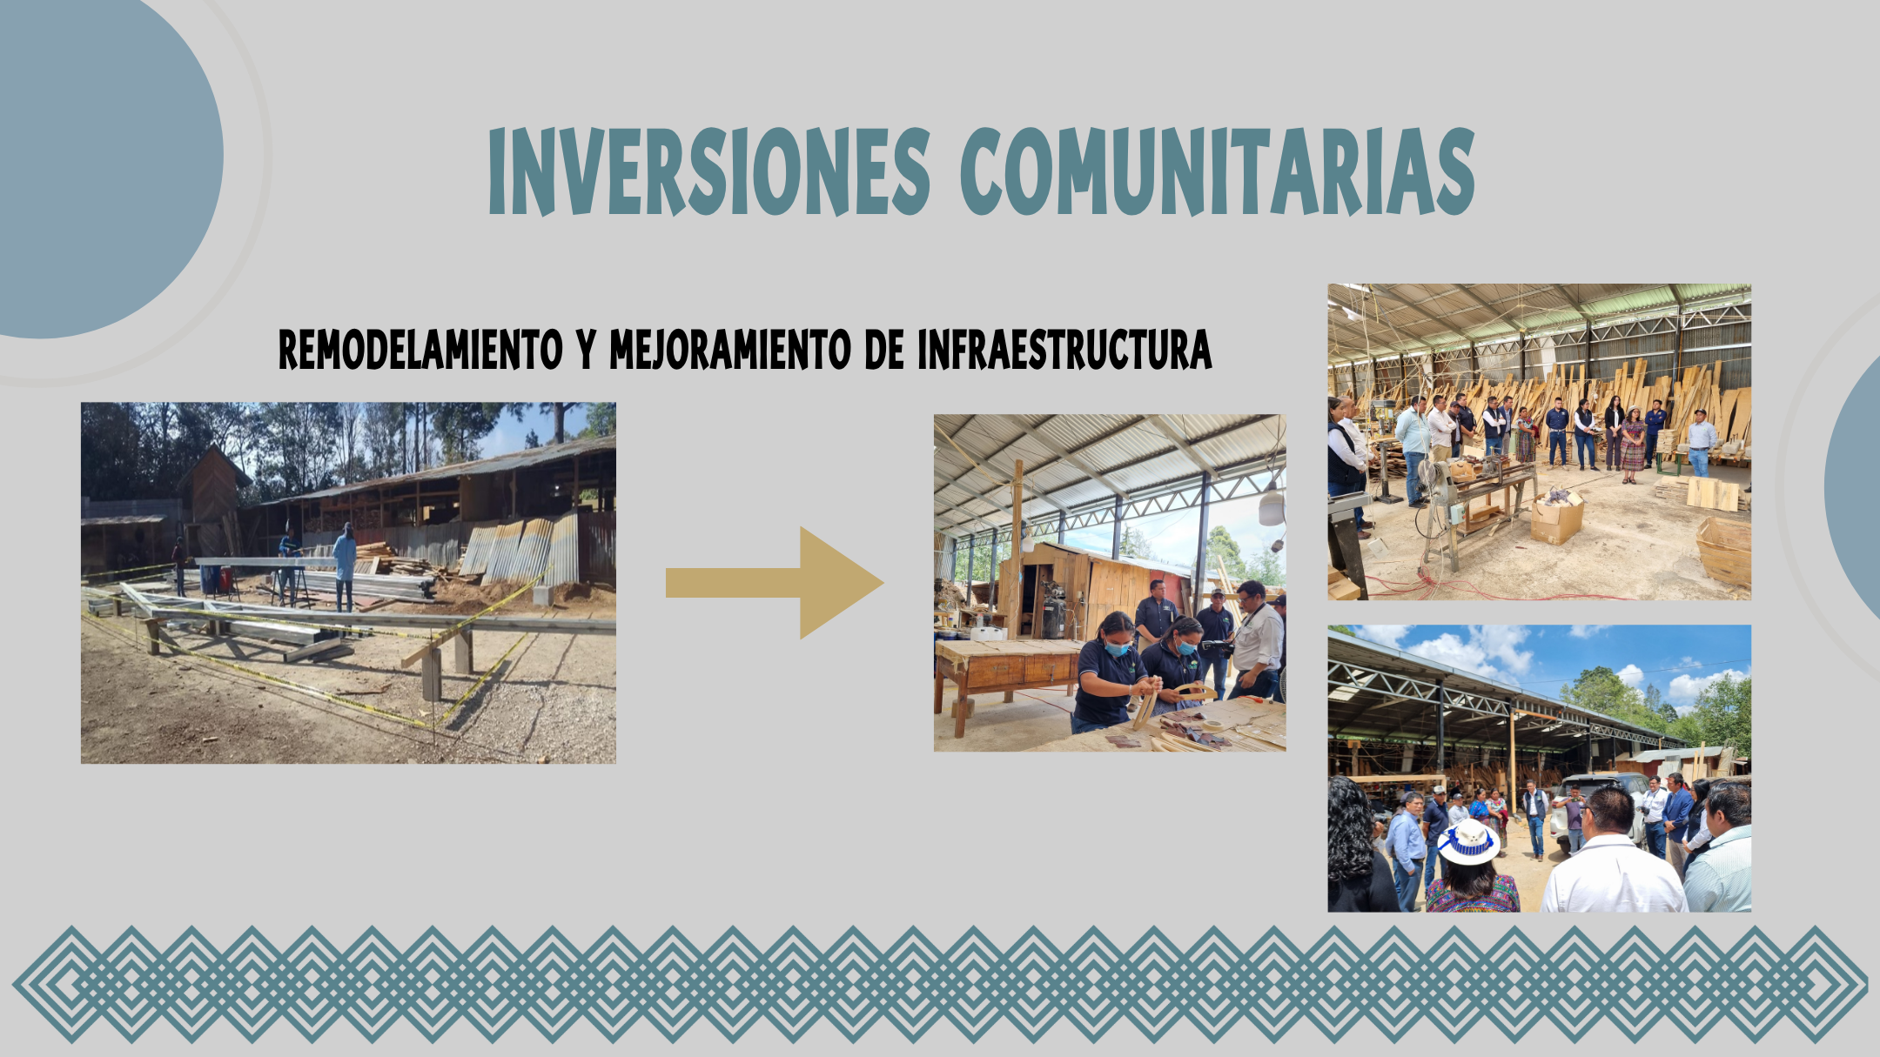

Slide 23
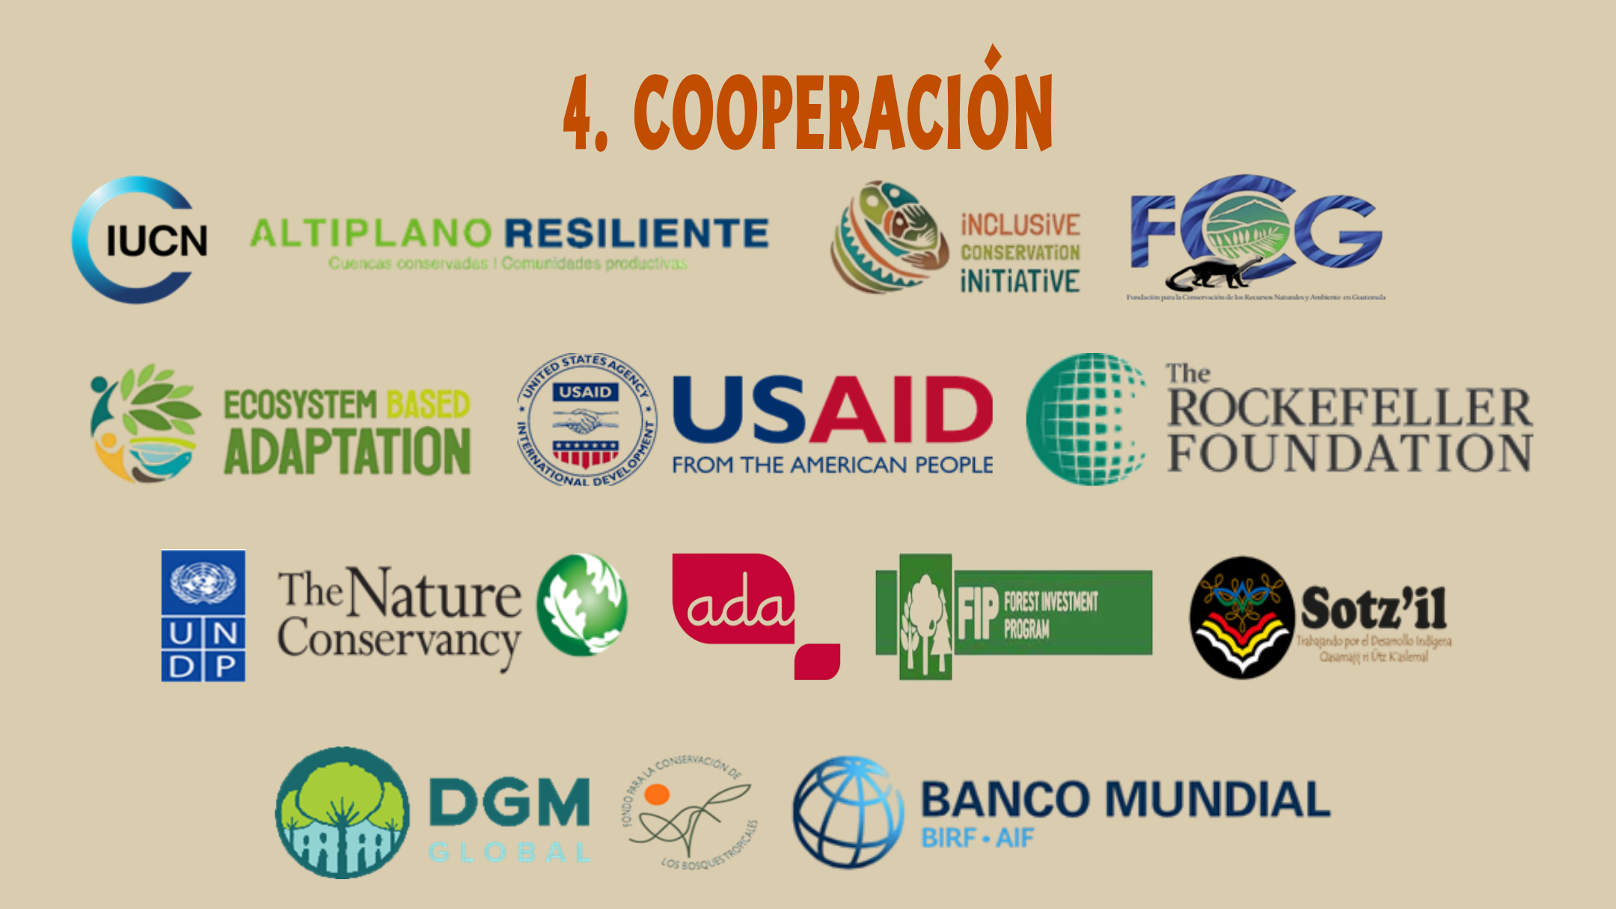

Slide 24


Slide 25


Slide 26
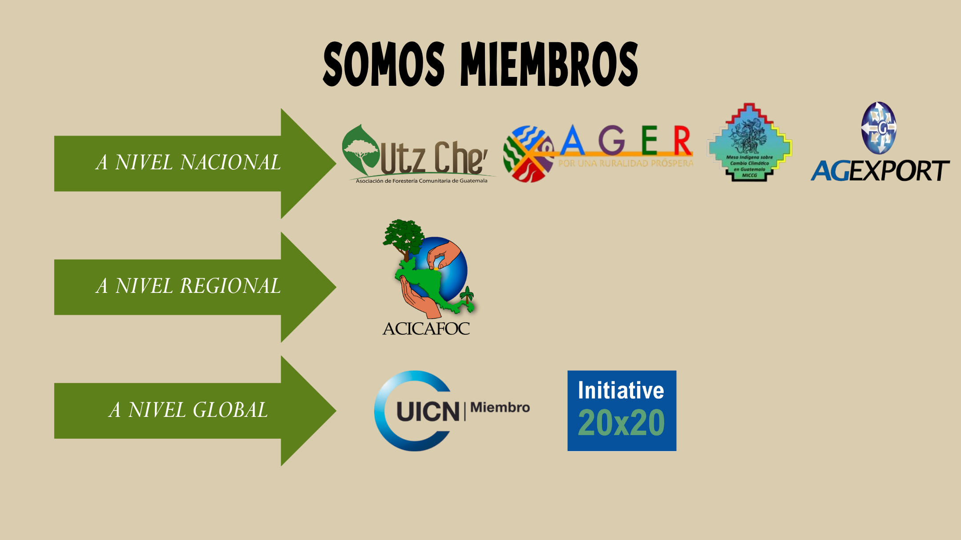

Slide 27


